Slide 1
程式設計實驗(二)
日期：2022/08/11

Slide 2
Laboratory 10
請將程式碼 放入名稱為I1B68_20220811_C_Lab10 的資料夾，上傳網路大學
1. 程式碼當中需加上 班級號碼、姓名 與 註解
(註解盡可能的加以說明)
2. 為求成績公平性，嚴禁將程式碼複製給他人抄襲，
一經發現兩人皆零分；

Slide 3
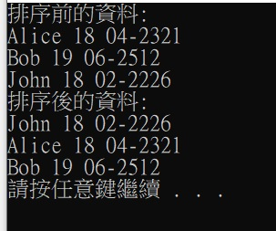
Laboratory 10
Lab 10-1: (25%) (程式碼檔名命名為 Lab 10-1.C )
假設資一甲的前3 位同學的通訊資料如下：
姓名 年齡 電話
Alice 18 04-2321
Bob 19 06-2512
John 18 02-2226
寫一程式，使用結構來儲存通訊錄資料，依據通訊錄的電話來排列 ( 從小
到大)並輸出。
請自行修改不同電號號碼，以驗證程式正確性。

Slide 4
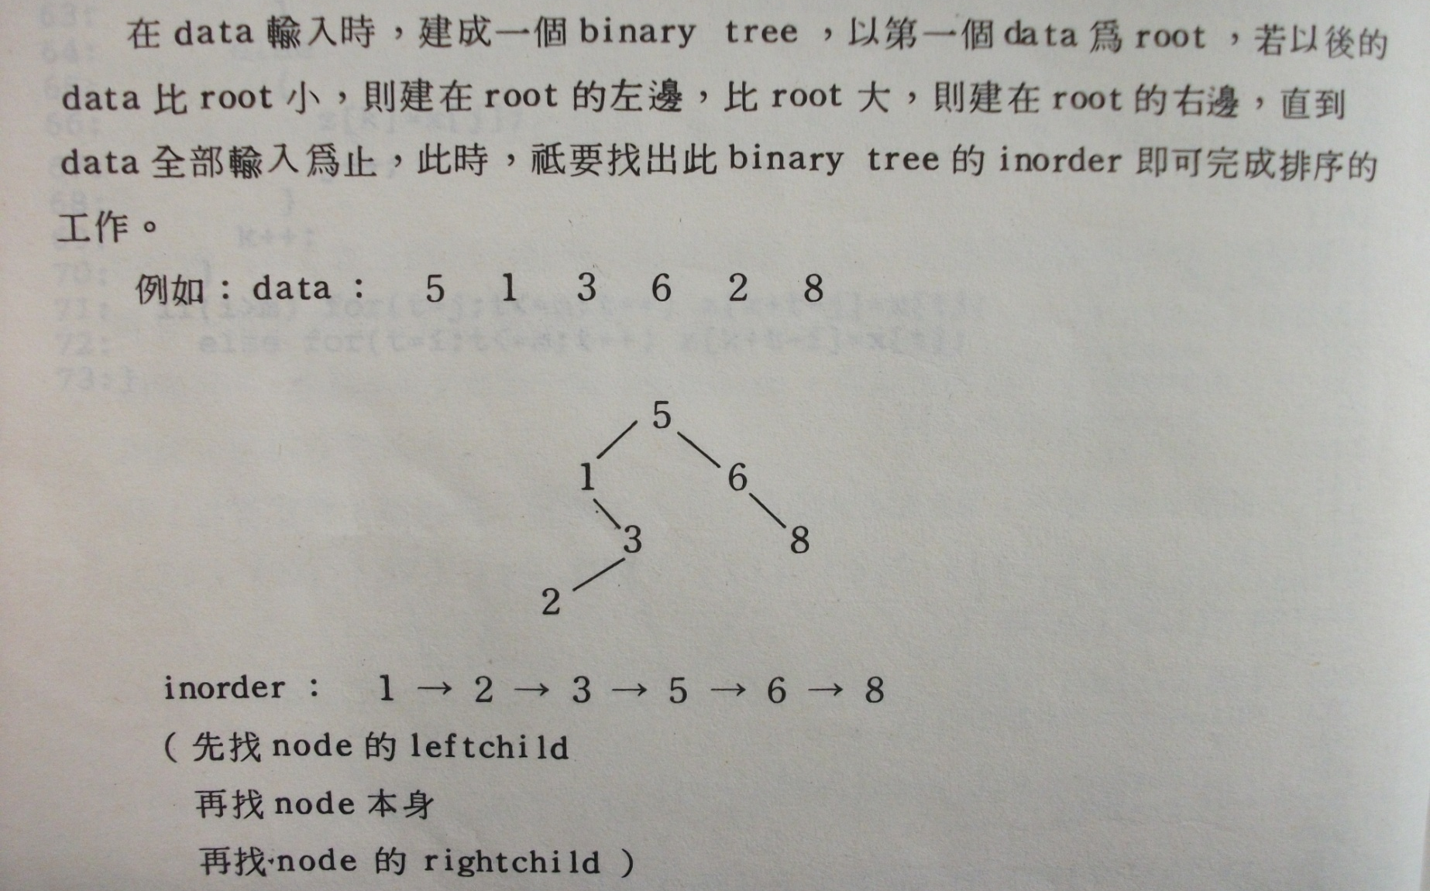
Laboratory 10
Lab 10-2: (25%) (程式碼檔名命名為 Lab 10-2.C )
程式要求：
提供使用者輸入多個數值
建立一個binary tree
完成inorder()函數
顯示排序後的結果
5. 完成找出某一節點其父節點
(parent node)的功能。
使用者輸入某一節點資料(如： 3)，
顯示該節點的父節點資料(如： 1)。
假如使用者輸入的為根節點，
則回傳 “無父節點”的訊息。

Slide 5


Laboratory 10
Lab 10-3: (25%) (程式碼檔名命名為 Lab 10-3.C )
請使用鏈結串列存放大樂透開獎之號碼(1~49中任選6個號碼，再額外一個特別號)。每個節點包含號碼與連結，最後一個節點則為特別號節點。請依序存放隨機產生的節點，每產生一個不重複號碼後，才透過動態記憶體malloc()要求配置一個節點。

Slide 6
Laboratory 10
Lab 10-4: (25%) (程式碼檔名命名為 Lab 10-4.C)
改寫上一題，在隨機產生不重複的號碼後，將新節點插入在鏈結串列的適當處，使得最終鏈結串列的內容依序遞增 (特別號除外)。

